Slide 1
Modell zur Bestimmung der aufgezwungenen
Fragmentgeschwindigkeit infolge eines explosiven Zerfalls
eines Trägersystems
16.07.2024
Jan Rost

Slide 2
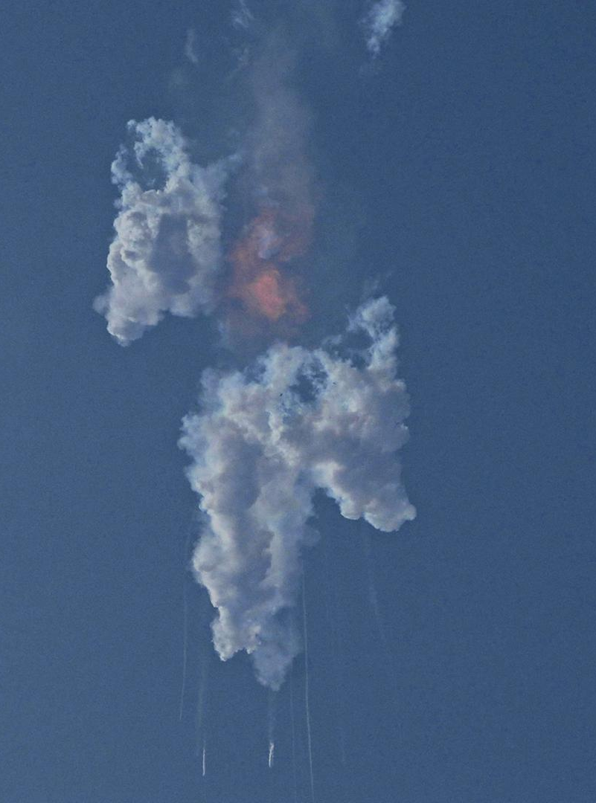
Agenda
Ziel des Modells
Modellerstellung
Ergebnisse
Ausblick
▲ [Quelle: tagesschau.de]

Slide 3
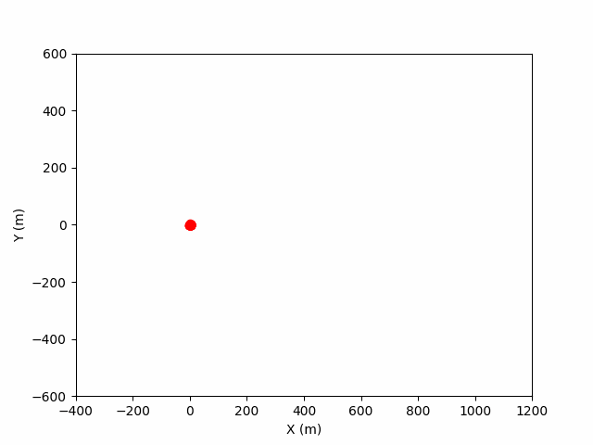
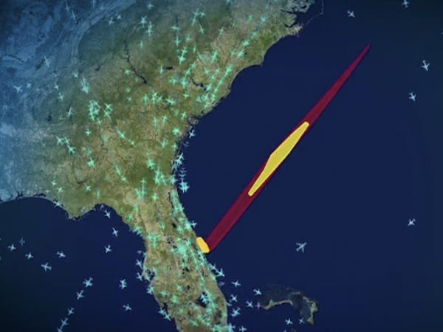
Ziel des Modells
Fragmentierung eines Trägersystems
Fragmentierungsmodell
Fragmentanzahl + Eigenschaften
Initiale Geschwindigkeit
▲ Im Flug fragmentierendes Trägersystem
Trajektorienberechnung
Risikoabschätzung
Sperrungen für Luft- und Schiffsverkehr
▲ Gesperrter Luftraum [Quelle: businessinsider.com]

Slide 4
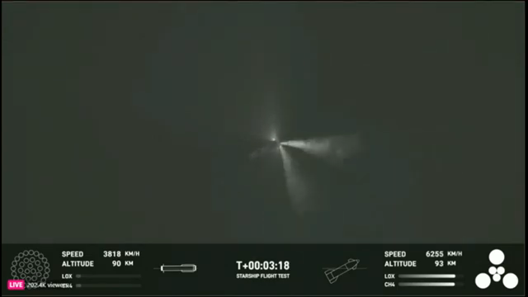
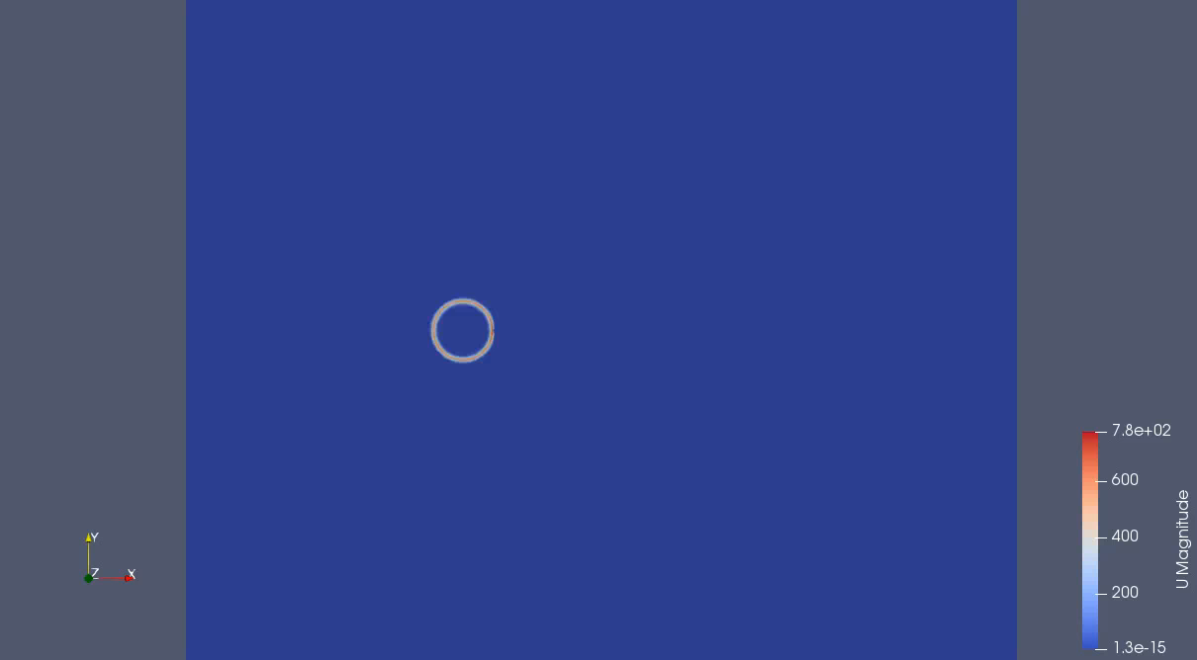
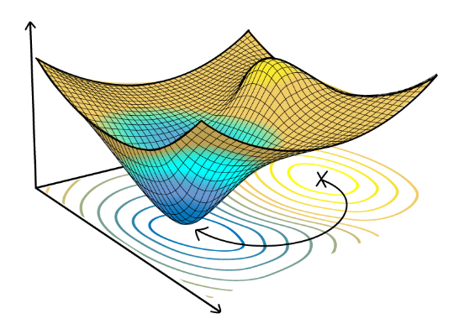
Surrogatemodell
Evaluierung des Modells
Realität
Simulation
Ersatzmodell
Bestmögliche Modellierung der Realität in CFD-Simulation
Anpassen des Modells auf Basis von Simulationsergebnissen

Slide 5

Modellerstellung
Fragment
Überdruckzone
Atmosphäre

Slide 6
Modellerstellung
Distanz zur Explosion [m]
Tankdurchmesser [m]
Fragment A/M [m²/kg]
Umgebungsdruck [Pa]

Slide 7
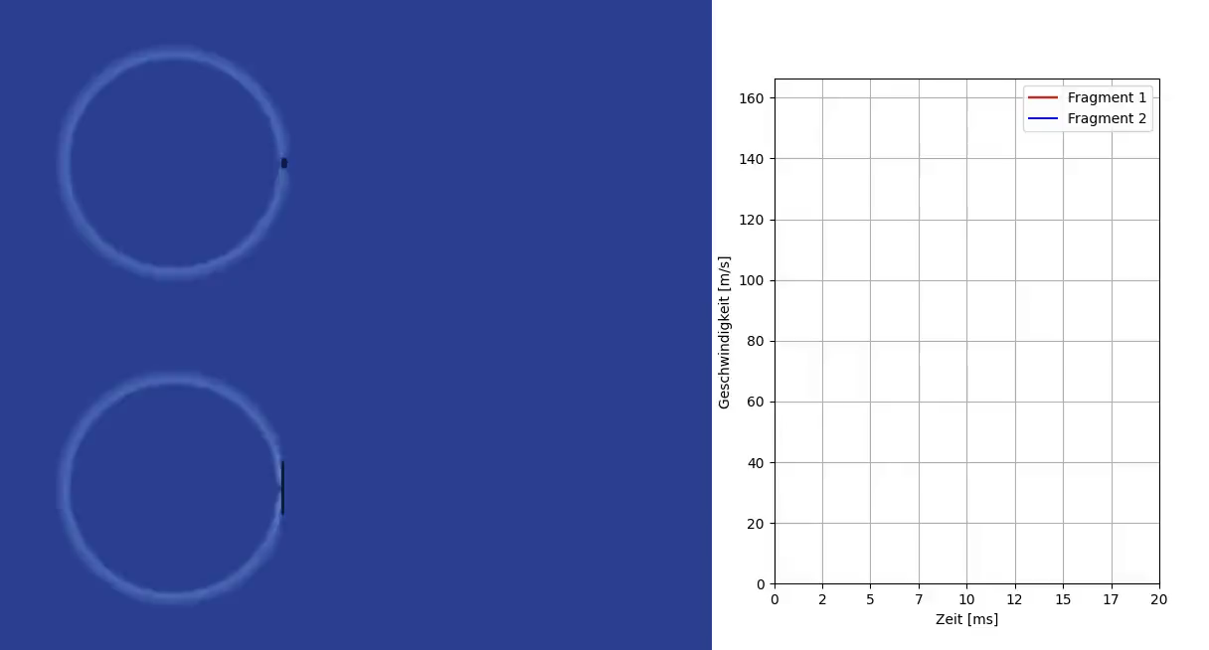
Modellerstellung

Slide 8
Modellparameter
Distanz zur Explosion [m]
Regressionsmodell
Fragment-geschwindigkeit [m/s]
Tankdurchmesser [m]
Fragment A/M [m²/kg]
Umgebungsdruck [Pa]

Slide 9
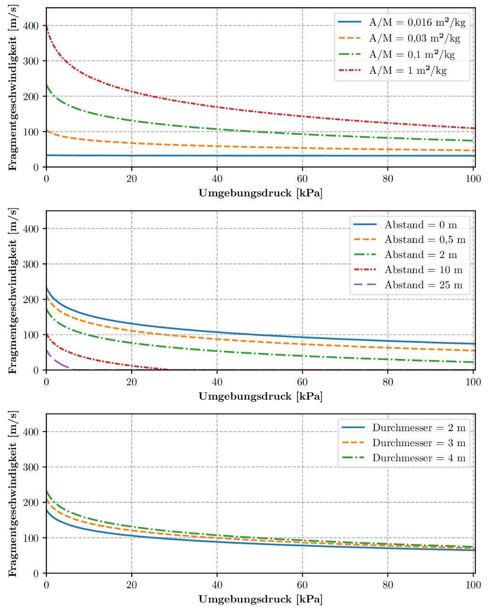
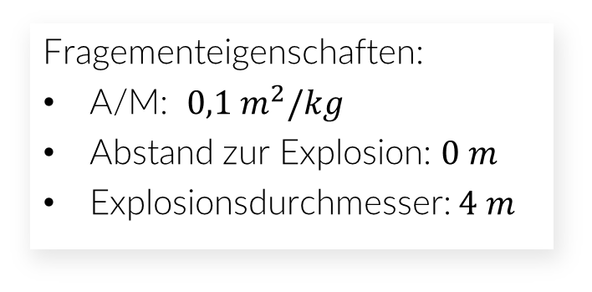
Ergebnisse
Visualisierungstool
Fragementeigenschaften:
A/M: $0,1 m^{2}/kg$
Abstand zur Explosion: $0 m$
Explosionsdurchmesser: $4 m$

Slide 10
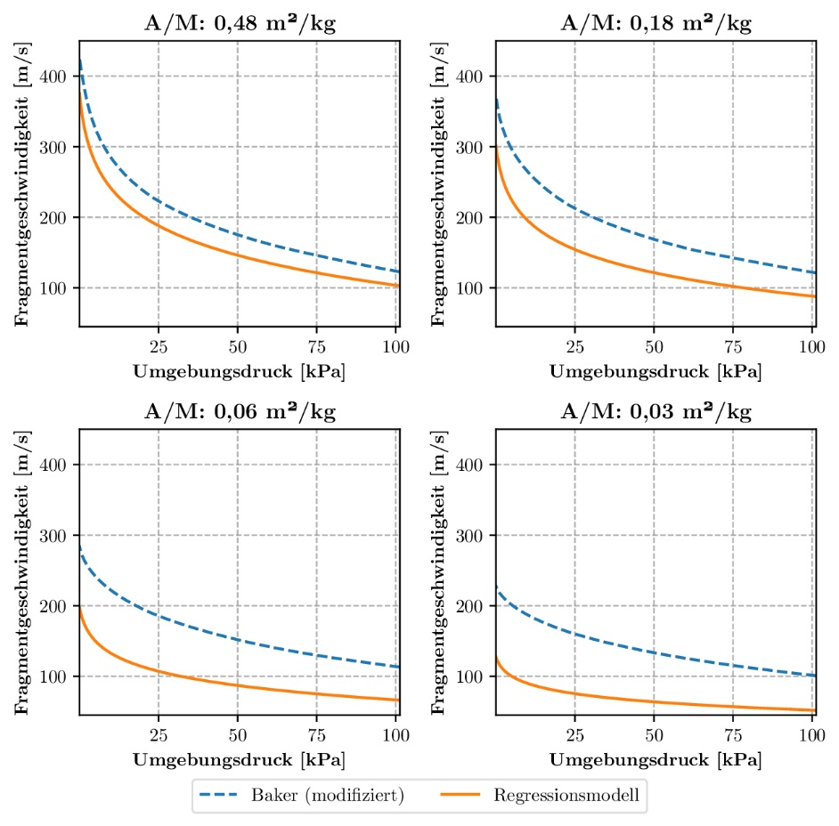
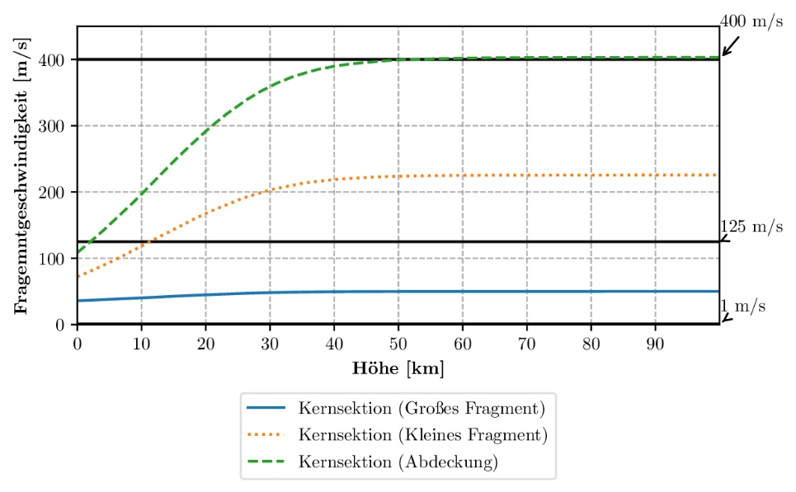
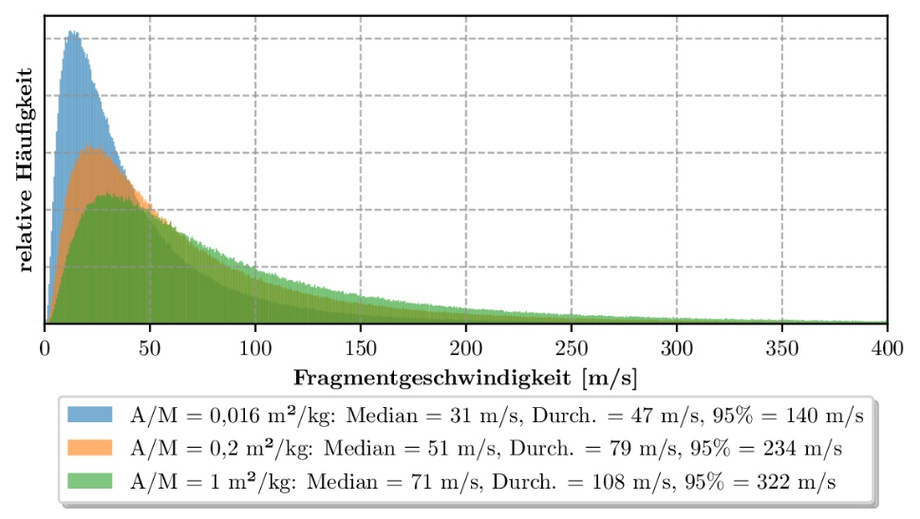
Vergleich mit anderen Modellen
Niedrigere Geschwindigkeiten als physikbasierte Verfahren, wie dem modifizierte Baker Modell
Höhere Geschwindigkeiten als NASA Breakup Modell aus EVOLVE 4.0
Im Bereich von Trägersystemherstellern angegebenen Maximalgeschwindigkeiten für Fragmente

Slide 11
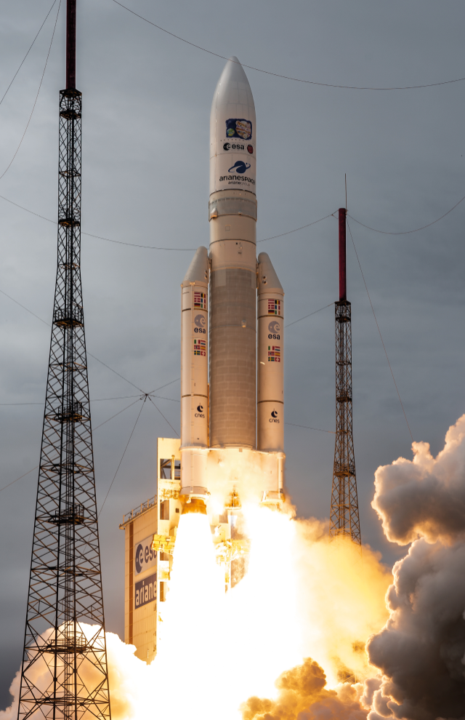
Ausblick
Berücksichtigung von Bewegung des Trägersystems durch die Atmosphäre
Statistische Komponente
Variation des Explosionsüberdrucks
Reduktionsfaktor
▲ Ariane 5 Trägersystem [Quelle : ArianeGroup]

Slide 12
Vielen Dank für Ihre Aufmerksamkeit!
Fragen?

Slide 13
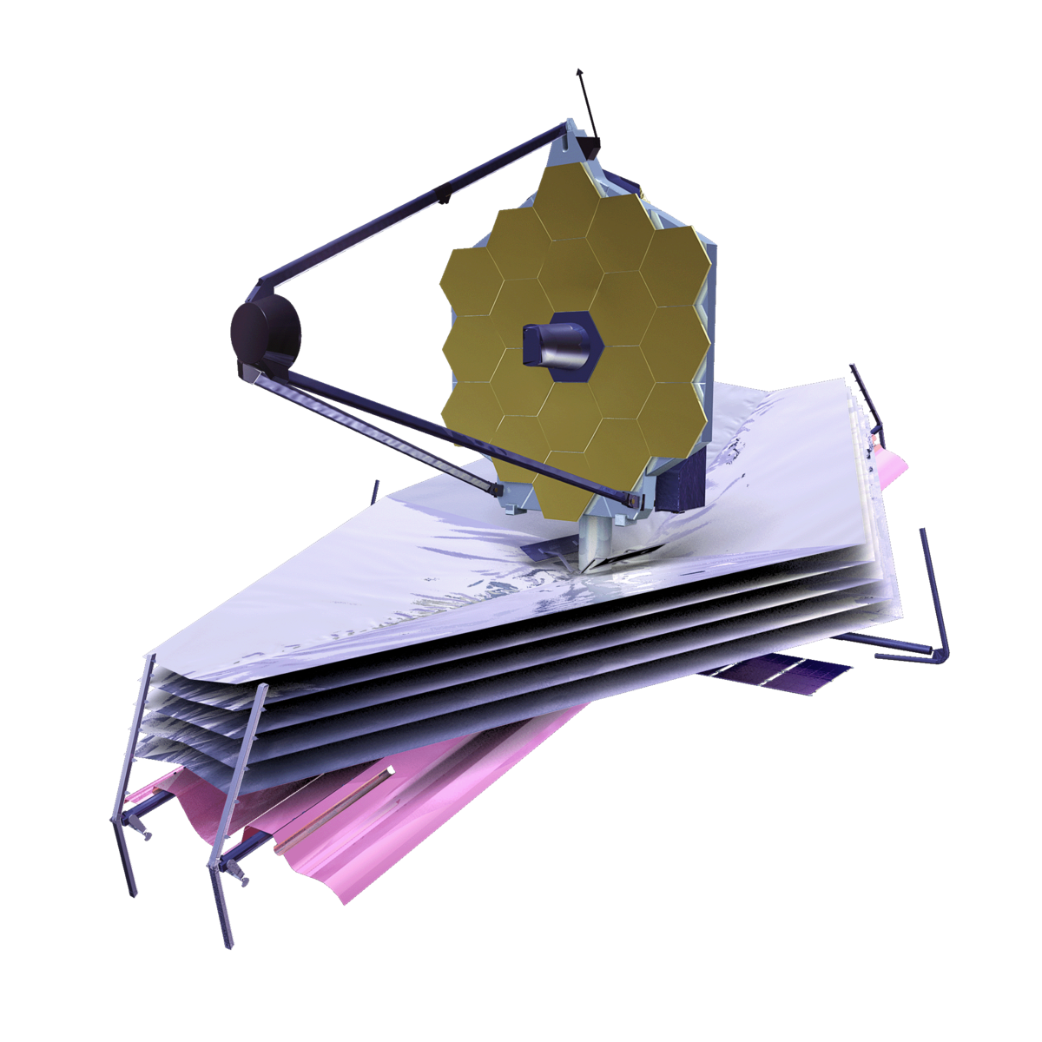
Fragmentgeschwindigkeit
Textfelder:
Füllung: weiß
Schatten:
Offset Diagonal rechts unten
Transparenz: 90%
Größe: 100%
Weichzeichnen: 18 Pt.
Winkel: 78°
Abstand: 5 Pt.
▲ Bildbeschriftung [Quelle: NASA]

Slide 14
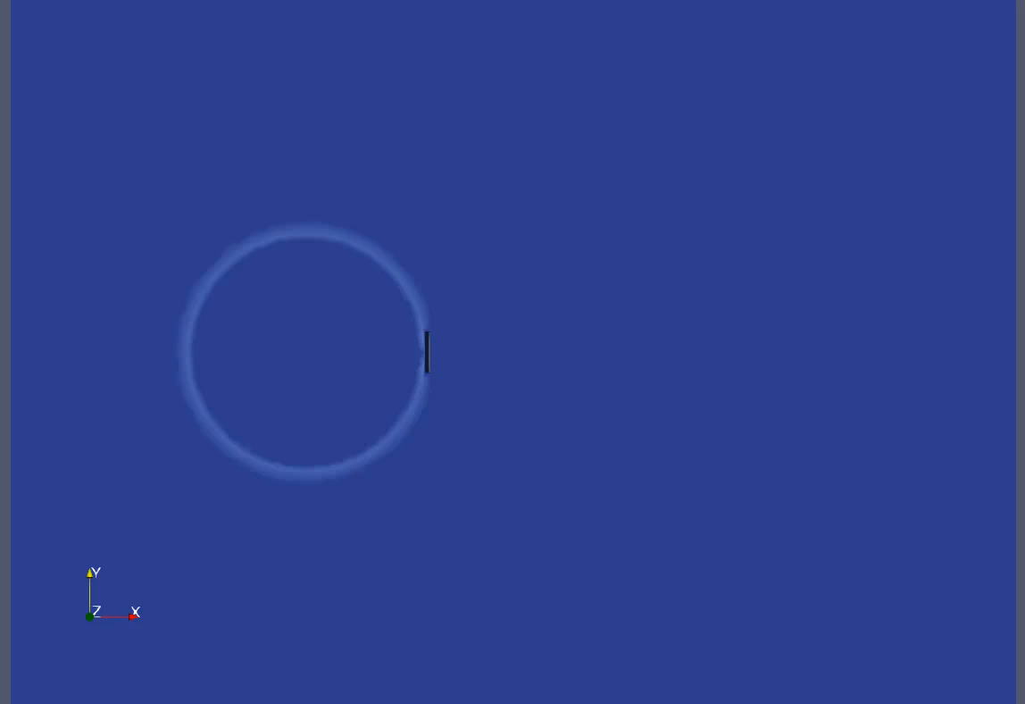

Fragmentgeschwindigkeit
▲ Bildbeschriftung [Quelle: businessinsider.com]

Slide 15
Flussdiagramm und Textblock
nächste Schritte
Schritt 1
ISS
Projektpartner suchen
Antrag schreiben
Micro-g
Schwebt quasi
Gute PR
Schritt 2
Antrag einreichen
Warten
Schritt 3
Projekt durchführen
Geld ausgeben
Forschungsergebnisse
Spaß

Slide 16
Tabelle
Parameter | Fra | Nachteile
A/M | Punkt 1
 | Punkt 2

Slide 17
Graph

Slide 18
Corporate Design Farben
Offizielles IRAS-Blau
RGB: 44 79 162 HEX: #2C4FA2 HSL: 222 57.3 40.4 CMYK: 73 51 0 36
TU BS Hellblau RGB 102 180 211
TU BS Blau RGB 0 112 155
TU BS Dunkelblau
RGB 0 63 87
Schriftarten:
Text: Lato Light
Headlines: Arial

Slide 19
Backupfolie
Text

